Slide 1
Познавање природе
ОРГАНИ ЗА ВАРЕЊЕ
обрада

Slide 2
Систем органа за варење чине:
уста
ждријело
једњак
желудац
танко цријево
дебело цријево
анални отвор

Slide 3
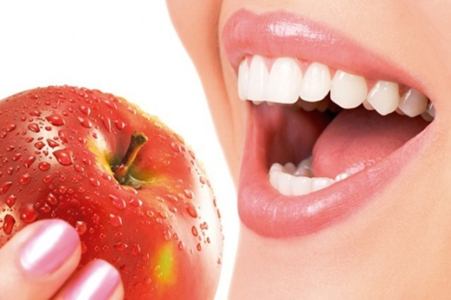
ПУТ ХРАНЕ КРОЗ ТИЈЕЛО
Варење почиње у устима.
У усној дупљи налазе се зуби који ситне и дробе храну.
Језик мијеша храну у устима.
Храна се натапа пљувачком и тако се образује залогај који гутамо.

Slide 4
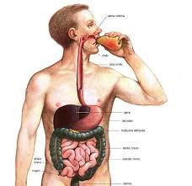
ПУТ ХРАНЕ КРОЗ ТИЈЕЛО
Храна пролази кроз једњак и долази до желудца.
Желудац је мишићни орган који вари храну уз помоћ желудачне киселине и претвара је у кашу.

Slide 5
ПУТ ХРАНЕ КРОЗ ТИЈЕЛО
Танко цријево сварену храну односно хранљиве материје преко танког зида шаље у крвоток тј. до органа.
У дебелом цријеву несварена храна се избацује преко аналног отвора.

Slide 6
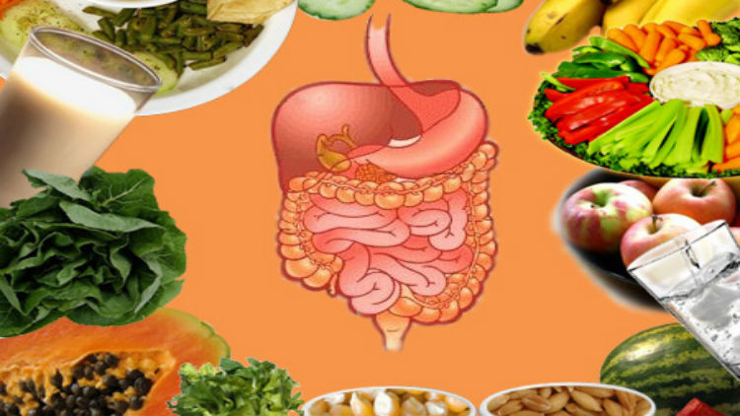
УЛОГА ОРГАНА ЗА ВАРЕЊЕ
Врше пробаву и упијање хранљивих материја.
Хранљиве материје омогућују раст и развој организма и њихову обнову.

Slide 7
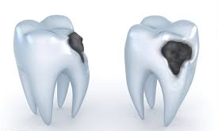
БОЛЕСТИ ОРГАНА ЗА ВАРЕЊЕ
Каријес;
Болови у стомаку;
Повраћање;
Пролив;
Мучнина;
Цријевни паразити...

Slide 8
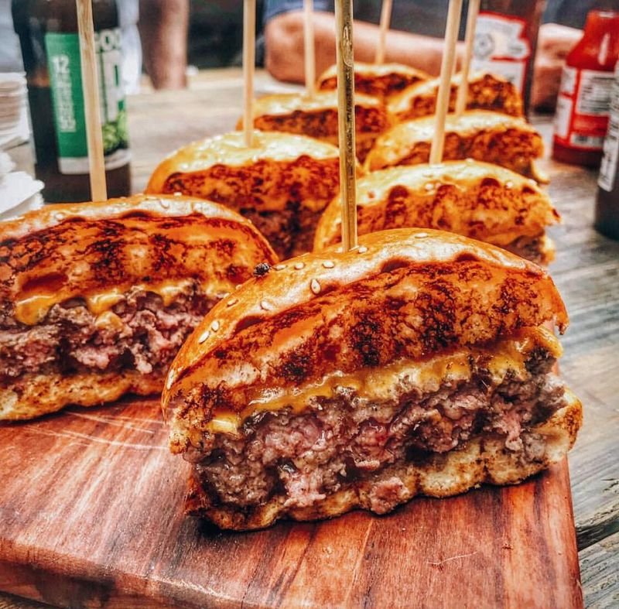
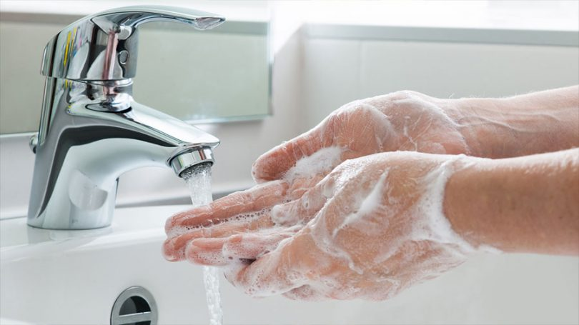
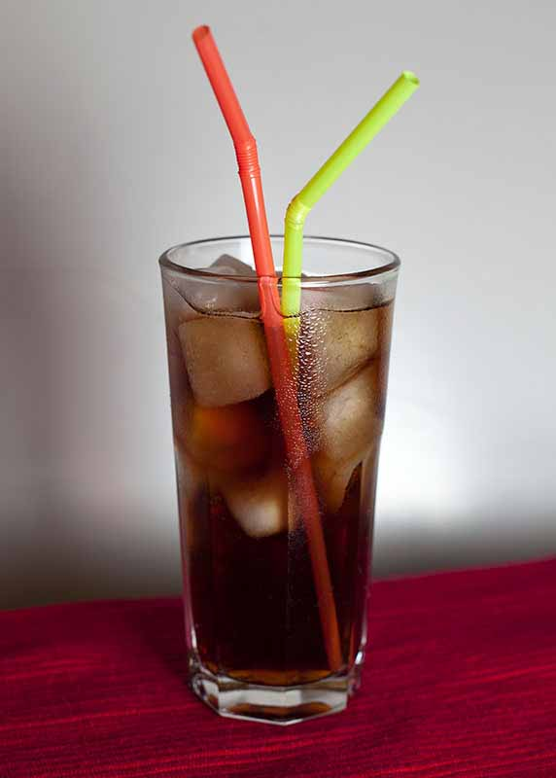
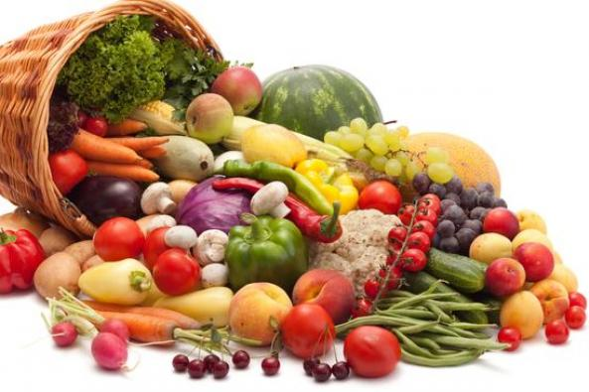
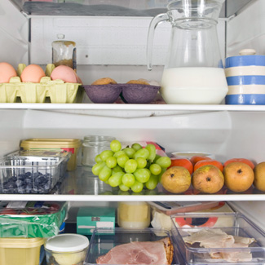
ЗАШТИТА И ЊЕГА ОРГАНА ЗА ВАРЕЊЕ

Slide 9
Задатак за самосталан рад:
О органима за варење можете прочитати у уџбенику Познавање природе за 5. разред на 117. и 118. страни, а затим одговорите на питања:
Наброј органе за варење и објасни њихову функцију!
Којих мјера се требамо придржавати да би сачували здравље органа за варење?
Зашто здравље зуба има утицај на цијели организам?
Нацртај приказ органа за варење и обиљежи их.

